Slide 1
Audit Carrefour Express
Magasin : JAAFAR RAOUED
18/02/2020
M Souheil DRAOUI

Slide 2
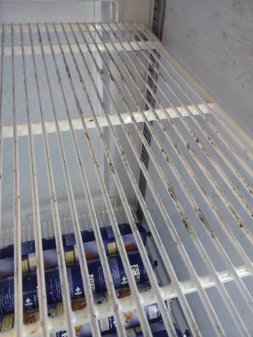
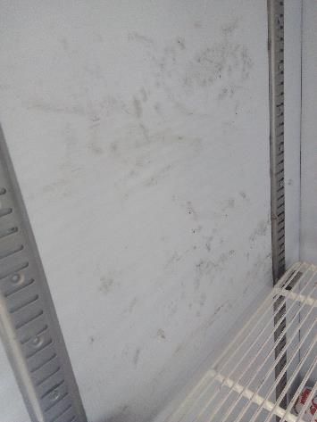
Présence de piqures de moisissures sur les étagères et les parois de l'armoire froide d'exposition des pet food.

Slide 3
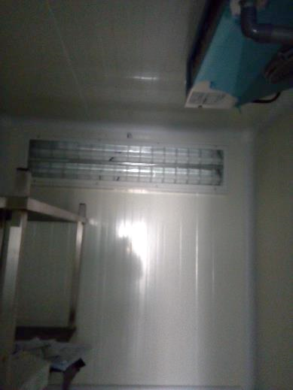
CF(+) PLS: L’éclairage n’était pas fonctionnel le jour de l’audit.

Slide 4
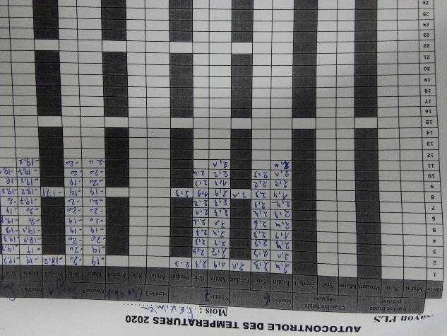
Absence du suivi et de l'enregistrement des températures de la chaine du froid pour quelques meubles d'exposition depuis le 11/02/20.

Slide 5
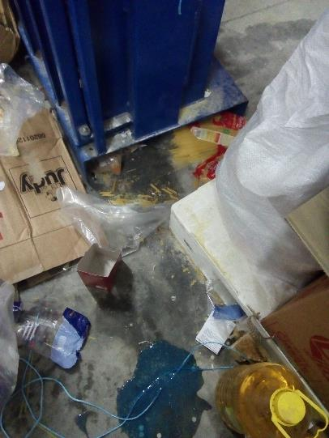
Réserve PGC: Présence de restes alimentaires au sol. Renforcer le nettoyage.

Slide 6
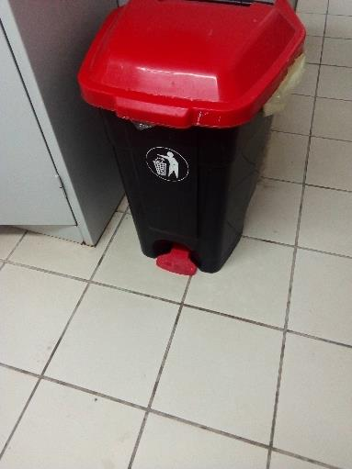
La pédale de la poubelle au niveau de la salle de pause était rompue.

Slide 7
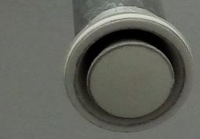
Accumulation de poussière sur les bouches des extracteurs d'air dans les sanitaires hommes et femmes.

